Slide 1
PĀRRESORU KOORDINĀCIJAS CENTRA GALVENO UZDEVUMU ĪSTENOŠANA
Pēteris Vilks,
Pārresoru koordinācijas centra vadītājs
2022. gada 19. janvārī
Rīgā

Slide 2
1
PKC faktos un skaitļos
2
Paveiktais
3
Plānotie darbi šogad
4
Izaicinājums - PKC reforma

Slide 3
PĀRRESORU KOORDINĀCIJAS CENTRA
IZVEIDOŠANA, FUNKCIJAS, BUDŽETS, CILVĒKRESURSI

Slide 4
PĀRRESORU KOORDINĀCIJAS CENTRS izveidošana un funkciju izmaiņas
Attīstības plānošanas
funkcija
3
1
Atsevišķi uzdevumi reformām
2
Kapitālsabiedrību pārvaldība
Izveidots 2011. gada decembrī, apvienojot plānošanas funkcijas no Vides aizsardzības un reģionālās attīstības ministrijas, Ekonomikas ministrijas un Valsts kancelejas
Atsevišķi Ministru kabineta, Saeimas un Ministru prezidenta uzdevumi reformu īstenošanai
2015. gadā jauns uzdevums saistībā ar publisko kapitālsabiedrību pārvaldību - OECD iestāšanās sarunu problēmas valsts kapitālsabiedrību pārvaldībā Latvijā un pēcuzraudzība

Slide 5
PĀRRESORU KOORDINĀCIJAS CENTRS galvenie uzdevumi
Nacionālā attīstības plāna un Latvijas Ilgtspējīgas attīstības stratēģijas
izstrāde, Īstenošana, uzraudzība un novērtēšana
Atbalsts valdības deklarācijas un rīcības plāna
izstrādē, uzraudzībā un īstenošanā
Valsts kapitālsabiedrību pārvaldība
Demogrāfisko lietu centrs,
MP/Saeimas iniciētas reformas/ Uzdevumi,
Dalība budžeta veidošanā un izdevumu pārskatīšanā

Slide 6
PĀRRESORU KOORDINĀCIJAS CENTRA BUDŽETS
Kopējais 2022. gada budžets ~ 1,8 milj. EUR,
23 nodarbinātie

Slide 7
VALSTS ATTĪSTĪBAS PLĀNOŠANA
Paveiktais 10 gados (no NAP2020 līdz kapitālsabiedrību pārvaldībai)

Slide 8
ATTĪSTĪBAS PLĀNOŠANAS SISTĒMA
Latvijas ilgtspējīgas attīstības stratēģija
«Latvija 2030»
Saeimas konceptuālais dokuments «Latvijas izaugsmes modelis. Cilvēks pirmajā vietā.»
Nacionālais attīstības plāns
Eiropas Semestris,
ANO Dienaskārtība 2030 IAM
Valdības deklarācija un Valdības rīcības plāns
Nozaru politikas plānošanas
dokumenti
Reģionu un novadu attīstības plānošanas dokumenti

Slide 9
NAP2027 IZSTRĀDE
Nacionālās attīstības padome uzsāk diskusijas par mērķiem un prioritātēm (04.10.2018.)
NAP2027 kodols - dzīves kvalitāte (skatīts MK 11.12.2018.)
Sešas NAP prioritāšu darba grupas – katrā ap 40 iesaistīto, katrai aptuveni 10 sēdes
Sabiedriskās diskusijas par NAP2027, prezentācijas, darbnīcas, sabiedriskā apspriešana - 1400 priekšlikumu
Prioritāšu vērtēšana Saeimas Ilgtspējīgas attīstības komisijā, visos izstrādes posmos
NAP2027 apstiprināšana Saeimā 2020.g. 3. jūlijs!

Slide 10
DIENASKĀRTĪBA 2030 (ANO) - ILGTSPĒJĪGAS ATTĪSTĪBAS MĒRĶU INTEGRĒŠANA POLITIKĀS
2015. gada septembrī ANO samitā tika apstiprināti Ilgtspējīgas attīstības mērķi (IAM)
Koordinēts ministriju politikas plānotāju risinājums IAM iekļaušanai plānošanas sistēmā
IAM mērķu kartēšana pret rādītājiem Latvija2030, NAP2020 un visu nozaru pamatnostādnēm
Analītisks materiāls visiem!
Konference par Latvijas politiku un ANO (2017.g. jūnijā)
Izpratne par ANO mērķiem Latvijā
Ziņojuma sagatavošana ANO
Plašs iesaistīto pušu loks
Vienprātība par prioritātēm
Noteiktas apņemšanās
Ekonomikas ministra prezentācija ANO Ņujorkā
Par Latvijas ilgtspēju
Ekonomikas ministrs A.Ašeradens un LAPAS direktore I.Vaivare ANO Ņujorkā, 2018.g. jūlijā
Attēla avots: UNESCO LNK

Slide 11
ATBALSTS VALDĪBAS DARBAM POLITISKAJĀ CIKLĀ
SAEIMAS, MINISTRU KABINETA UN MINISTRU PREZIDENTA UZTICĒTIE DARBI
Paveiktais 10 gados (no NAP2020 līdz kapitālsabiedrību pārvaldībai)
Paveiktais 10 gados...

Slide 12
ATBALSTS VALDĪBAS DARBĀ
2
3
4
5
1
Atbalsts Ministru prezidentam periodiskās sarunās ar ministriem par valdības rīcības plāna īstenošanu
Ilgtermiņa un vidēja termiņa mērķu (Latvija 2030, NAP2020, ANO Dienaskārtība 2030) pārnešana MK darbības deklarācijā, MK darba pārmantojamība
Valdības rīcības plāna izstrādes koordinācija un īstenošanas uzraudzība
Aktīva līdzdalība nozaru politiku veidošanā, pārnozariski vērtējot ministriju iniciatīvas
Ministru prezidenta ikgadējā ziņojuma Saeimai sagatavošana

Slide 13
CITI SAEIMAS, MK vai MP UZDEVUMI
Budžeta izdevumu pārskatīšanas procesa uzsākšana
Veselības riska faktori (noslīkušie, alkohola riska lietošanas ierobežošanas politika)
Psihologu profesionālās darbības regulējums
Neatliekamā medicīniskā palīdzības dienesta transporta reformas sākotnējais piedāvājums
Zolitūdes ziņojums
Demogrāfijas politikas iniciatīvas un problemātika
Atvieglojumu administrēšana sabiedriskajā transportā
Bērnu agrīnais preventīvais atbalsts
Akadēmisko ekspertu darba grupas valdības rīcības scenāriju Covid-19 krīzes pārvaldībā darba koordinācija

Slide 14
VALSTS KAPITĀLSABIEDRĪBU
PĀRVALDĪBA
Paveiktais 10 gados (no NAP2020 līdz kapitālsabiedrību pārvaldībai)
Paveiktais 10 gados...

Slide 15
KAPITĀLSABIEDRĪBU PĀRVALDĪBA koordinācijas institūcijas modelis
Galvenie pienākumi
Pārvaldības regulējuma, vadlīniju un tiesiskā ietvara izstrāde
Konsultācijas valdībai par jaunu kapitālsabiedrību dibināšanu un līdzdalības jautājumos, vispārējiem stratēģiskajiem mērķiem
Kapitālsabiedrību stratēģiju, būtisku darījumu, darbības rezultātu izvērtēšana
Konsultācijas valdībai dividenžu jautājumos
Ikgadēja publiskā pārskata izstrāde, datu bāzes uzturēšana
Dalība padomes un valdes nominācijas procesos
Kapitāla daļu turētāju un kapitālsabiedrību darbinieku mācības
Dalība pārvaldības jautājumu projektos, starptautiskā darbība un horizontālu uzdevumu risināšana
No 2015. gada jūnija
Centralizēta padomes locekļu atlases procesa nodrošināšana
Valsts kapitāla daļu turētāju, t.sk. pašvaldību un valsts kapitālsabiedrību pārraudzība par informācijas publiskošanas prasību ievērošanu
No 2020. gada janvāra

Slide 16
Valsts kapitālsabiedrību ietekme uz Latvijas tautsaimniecību
Kopējie aktīvi
10,6 mljrd. EUR
Apgrozījums
3,29 mljrd. EUR
Nodarbināto skaits
46 784 (5,0% no visiem Latvijā ekonomiski aktīvajiem)
Pašu kapitāla atdeves dinamika:
2017.g. 10,6% (6,6% bez UIN reformas* un OIK dotācijas)
2018.g. 6,8%
2019.g. 6,7%
2020.g. 0,4% (bez Covid-19 ietekmes vērtējama 6,3%**)
Dividendes milj. EUR:
2017.g. 148,7
2018.g. 232,5
2019.g. 231,8
2020.g. 220,9
* Ietekme novērtēta 25 lielākajām valsts kapitālsabiedrībām pēc aktīviem
** Pašu novērtējums, informāciju nav sniegušas visas kapitālsabiedrības

Slide 17
Paveiktais valsts kapitālsabiedrību pārvaldībā

Slide 18
Tiek ņemti vērā pētījumu ieteikumi un starptautiskā prakse, lai uzlabotu pārvaldību Latvijā
Grozījumi likumā un MK noteikumos, vadlīnijas
Mācības un konsultācijas
Publiskota informācija sabiedrībai
Valsts kapitālsabiedrību pārvaldība tiek regulāri vērtēta
Sadarbības partneru ieteikumi, kas izriet no prakses (ministrijas, pašvaldības, NVO)
Neatkarīgu auditoru izvērtējumi
(EK projekti, OECD)
Starptautiskā pieredze
(OECD, Ziemeļvalstis)

Slide 19
PKC PLĀNOTIE DARBI 2022
PKC FAKTOS UN SKAITĻOS

Slide 20
BŪTISKĀKIE DARBI ŠOGAD
Ikgadējais MP ziņojums Saeimai par valdības paveikto
Uzraudzības ziņojums par Latvija 2030 stratēģijas un NAP2020 īstenošanu
Nodrošināta NAP2027 indikatīvā finansējuma pārnese uz nozaru politikas plānošanas dokumentiem, valsts budžeta prioritātēm
Pētījumi par vēlētāju aktivitātes samazināšanās cēloņu un to ietekmējošo faktoru izvērtējamu un sociālo uzticēšanos veicinošiem risinājumiem
Uzsākts darbs pie Latvijas Ziņojuma Apvienoto Nāciju Organizācijai par Ilgtspējīgas attīstības mērķu īstenošanu Latvijā
Modernizēt „Pētījumu un publikāciju datu bāzi” un sagatavot politikas plānošanas dokumentu integrāciju www.likumi.lv
Jauna izdienas pensiju modeļa izstrāde
Vēlēšanu politikas sistēmas pilnveide
Demogrāfijas jautājumi- jaunas iniciatīvas
Turpinām veidot agrīnā preventīvā atbalsta ģimenēm sistēmu
Kapitālsabiedrību pārvaldības turpmāko reformu iniciatīvas

Slide 21
IZAICINĀJUMS - PKC REFORMA!

Slide 22
PKC REFORMAS MANDĀTS
Ministru kabineta mājaslapā 2021. gada 3.decembrī publicētā informācija par to, ka PKC un VK apvienošanas reforma tiek īstenota, lai uzlabotu valsts attīstības plānošanu un koordināciju, kā arī samazinātu valsts pārvaldes sadrumstalotību un stiprinātu valdības centru.
Ministru prezidenta 2021. gada 2. decembra rezolūcija
Nr. 2021-1.1.1./66-66,
kas nosaka,
ka PKC sadarbībā ar Valsts kanceleju līdz 2022. gada 14. janvārim ir jāizstrādā rīcības plāns PKC pievienošanai VK ar 2023. gada 1. janvāri.
Valdības centrs ir stiprināms, to atzīmējuši arī neatkarīgi pētnieki.
Iespējami dažādi scenāriji.
Nepieciešams Saeimas lēmums.

Slide 23
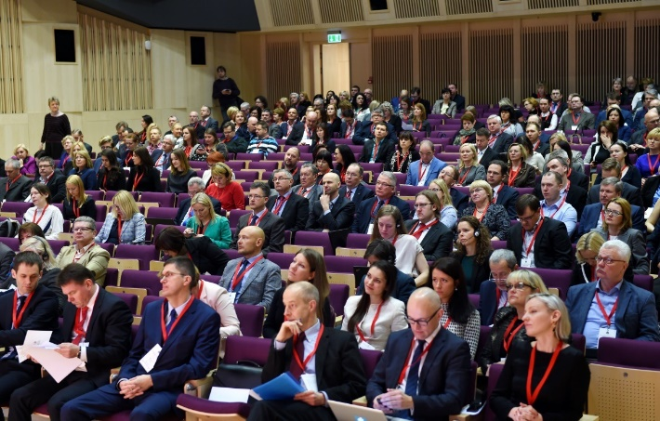
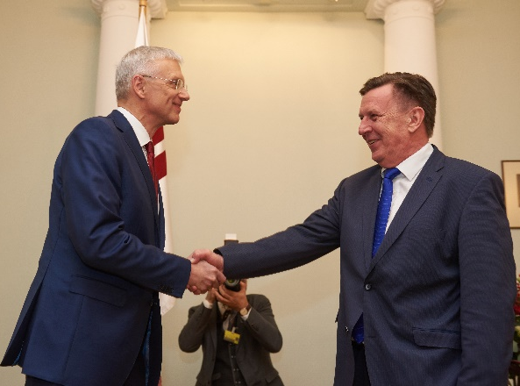
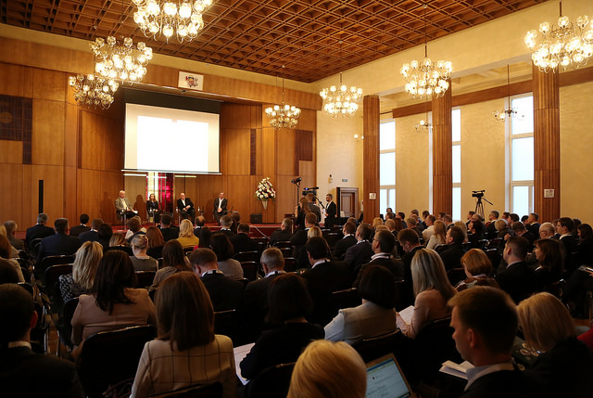
Stūrakmens = sabiedrības iesaiste un atbalsts
KONFERENCES UN APMĀCĪBAS
REGULĀRA SADARBĪBA
CAURSPĪDĪGA UN ATVĒRTA
PĀRVALDĪBA
Ikgadējs publiskais pārskats
DALĪBA STARPTAUTISKOS PROJEKTOS
Pieredzes apmaiņa
SPĒCĪGS MP POLITISKAIS ATBALSTS INICIATĪVĀM

Slide 24
Ar atbildību par Latvijas nākotni!
www.pkc.gov.lv
www.valstskapitals.lv
@LVnakotne

